Slide 1




Slide 2



COGNITIVE ENVIRONMENTS
DATA SCIENCE & AI MBA

Slide 3
INTRODUÇÃO A PLATAFORMAS COGNITIVAS

Slide 4
POR QUE UTILIZAR PLATAFORMAS?
dados anotados e separados
CLASSIFICAÇÃO
DEEP LEARNING
REGRESSÃO
Exemplos Estruturados
CLUSTERIZAÇÃO
APRENDIZADO POR REFORÇO
dados não anotados
horas
Tempo de Aprendizagem
dias

Slide 5
MUNDO MODERNO DE PROCESSAMENTO DE DADOS
DADOS ORGANIZADOS E CURADOS
CUSTOS DE PROCESSAMENTO MAIS BAIXOS
DIMINUIÇÃO DA DISTÂNCIA ENTRE TEORIA E PRÁTICA
PLATAFORMAS COM UX MAIS ACESSÍVEIS
Dados abundantes e padronizados.
Livros digitais.
Bibliotecas de fotos.
Devices & IOT.
Custo de armazenamento e processamento cada vez mais baixos.
SoC, arquitetura ARM.
Tecnologia SSD mais acessível.
Big Techs investindo em times de pesquisadores e abrindo iniciativas Open Source.
TensorFlow (Google), Llama 3 (Meta).
Provedores de cloud trazendo eficiências de escala e experiência de usuário.

Slide 6
POR QUE UTILIZAR PLATAFORMAS?
dados anotados e separados
ANÁLISE DE VOZ
VISÃO COMPUTACIONAL
CLASSIFICAÇÃO
PROCESSAMENTO LINGUAGEM NATURAL
DEEP LEARNING
LANGUAGE MODELS
REGRESSÃO
PRICING
SCORING
DIREÇÃO AUTÔNOMA
Exemplos Estruturados
RECOMENDAÇÃO
ROBÔS
CLUSTERIZAÇÃO
APRENDIZADO POR REFORÇO
dados não anotados
horas
Tempo de Aprendizagem
dias

Slide 7
ANATOMIA DE UM AI PRODUCT
PROCESSING JOBS
ENDPOINT
MODELO
COSTUMER PLATFORM
CLOUD OR ON-PREM
TRANSFER LEARNING
APPs
API GATEWAY
CUSTOM
AI CLOUD PLATFORM
OUT-OF-BOX
APIs
CUSTOM + OUT-OF-BOX
MÉTRICAS DE API
MÉTRICAS DE MACHINE LEARNING
Latência
CPU
Memória
Calls
RMSE
R-Square
AUC-ROC
Desvio de probabilidade

Slide 8
POR QUE UTILIZAR PLATAFORMAS?
ALGORITMOS CUSTOMIZADOS
FRAMEWORKS
Complexidade e Custo
CLOUD APIS
CLOUD PLATFORMS
Tempo de Desenvolvimento

Slide 9
POR QUE UTILIZAR PLATAFORMAS?
Q LEARNING
ALGORITMOS CUSTOMIZADOS
BOOSTING
REDES NEURAIS SIAMESAS
LLM
FRAMEWORKS
Complexidade e Custo
SCIKITLEARN
TENSORFLOW
CLOUD APIS
CLOUD PLATFORMS
PYTORCH
MXNET
Tempo de Desenvolvimento

Slide 10
POR QUE UTILIZAR PLATAFORMAS?
Q LEARNING
ALGORITMOS CUSTOMIZADOS
BOOSTING
REDES NEURAIS SIAMESAS
LLM
FRAMEWORKS
Complexidade e Custo
SCIKITLEARN
TENSORFLOW
CLOUD APIS
CLOUD PLATFORMS
PYTORCH
MXNET
Tempo de Desenvolvimento

Slide 11
POR QUE UTILIZAR PLATAFORMAS?
Q LEARNING
ALGORITMOS CUSTOMIZADOS
BOOSTING
REDES NEURAIS SIAMESAS
LLM
FRAMEWORKS
Complexidade e Custo
SCIKITLEARN
TENSORFLOW
CLOUD APIS
CLOUD PLATFORMS
PYTORCH
MXNET
AWS
AZURE
IBM CLOUD
GOOGLE CLOUD
HUGGING FACE
Tempo de Desenvolvimento

Slide 12
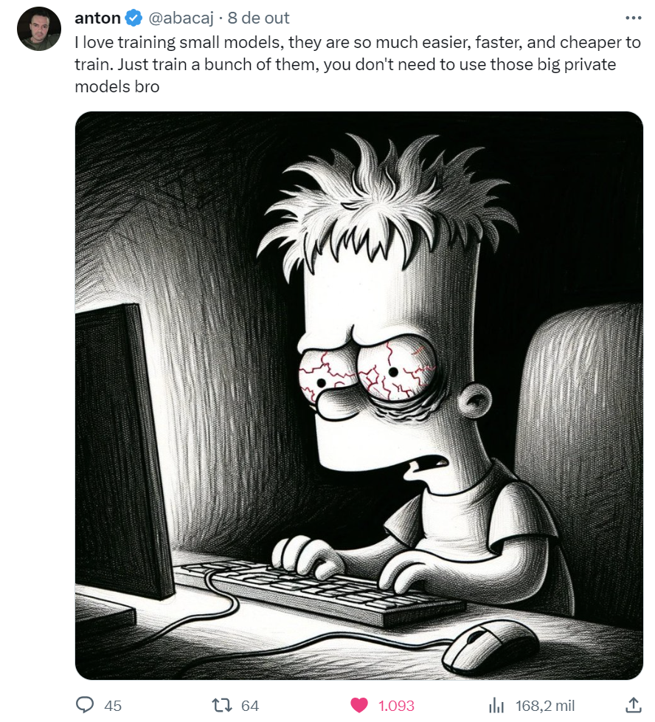
OU É PARA EVITAR...
https://x.com/abacaj/status/1711071958492663951?s=20

Slide 13
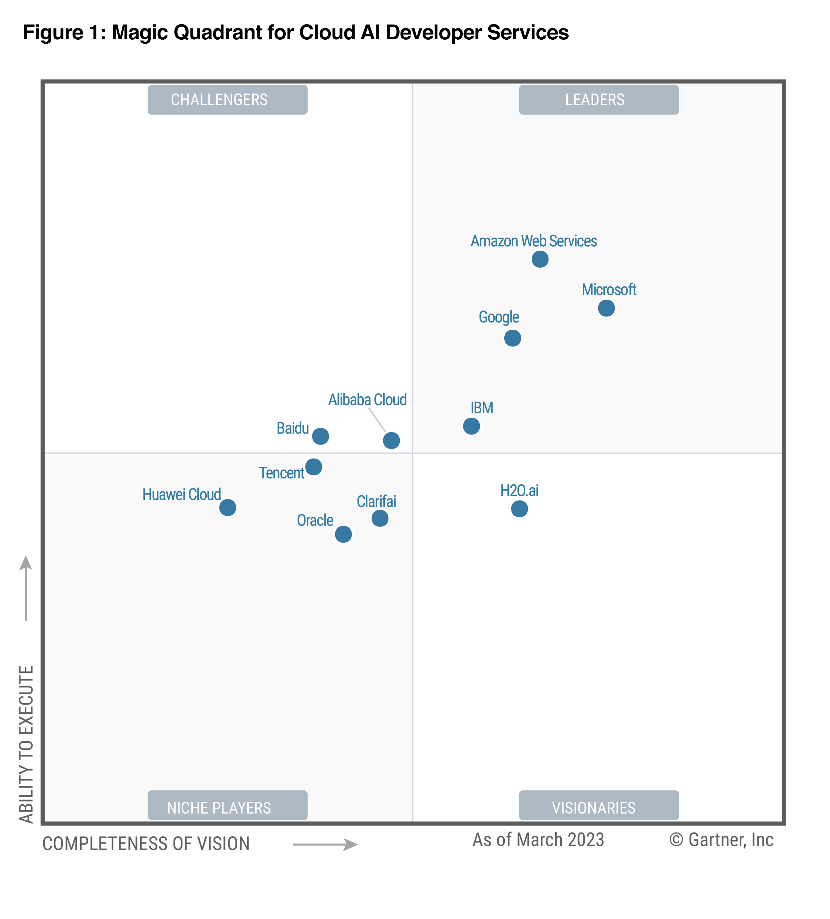
PLATAFORMAS DE CLOUD
O quadrante mágico para Cloud AI Developer Services destaca o impacto de cada provedor de cloud no mercado.
Dentre os provedores, podemos destacar os 4 maiores no segundo quadrante, que define como líderes e visionários e que basicamente são os grandes provedores de serviços cloud.
Os critérios utilizados para compor o quadrante mágico são:
Estratégia go-to-market focada em Cloud AI Developer Services
Capacidades centrais voltadas a serviços de Auto ML, serviços de idioma e serviços de visão.
https://www.gartner.com/doc/reprints?id=1-2DQSO1TM&ct=230522&st=sb

Slide 14


Slide 15
OFERTA AMPLA DE SERVIÇOS
CLOUD APIS
DEVELOPMENT BASED
FULLY MANAGED
Amazon Comprehend
Amazon Poly
Amazon Rekognition
Amazon Textextract
Amazon Transcribe
Amazon Translate
Amazon Sagemaker
Studio
StudioLab
JumpStart
Amazon Forecast
Amazon Personalize
Amazon Fraud Detector
EXEMPLOS
PRONTOS PARA USO
TIPO DO MODELO
TUNING
FINE TUNING
Generalistas
Específicos
Notes:
https://www.youtube.com/watch?v=fKXztwtXaGo

Slide 16
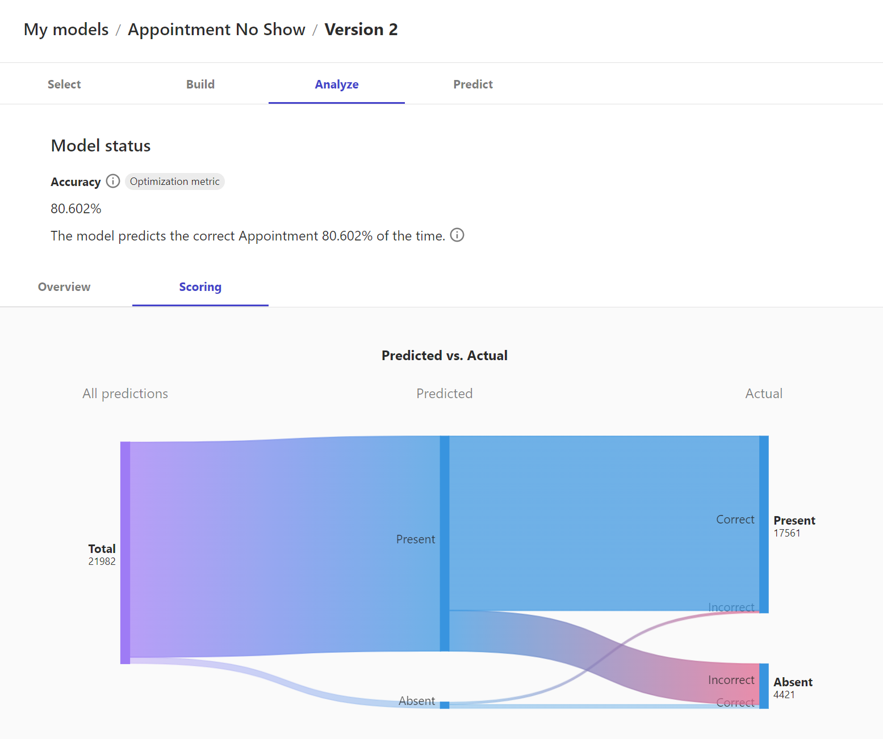
SAGEMAKER CANVAS
É a versão mais simples para construir modelos. Seu foco principal é atender um novo perfil de generalistas que não querem entrar a fundo na construção de modelos, no entanto utilizar a tecnologia para ganhos relevantes, no contexto de Citizen AI.
Possui diversos modelos pré-treinados para análises comuns como análise sentimental, leitor de OCR, etc.
Esta plataforma se utiliza da tecnologia AutoML da AWS.
https://aws.amazon.com/pt/sagemaker/canvas/

Slide 17
SAGEMAKER CANVAS
Dois passos são necessários para começar a utilizar o treinamento de modelos.
O primeiro é carregar um dataset. Após o carregamento não temos a opção de revisar os dados, isso é feito na construção do modelo.
DATASET
AUTOMATIONS
MODELO
Amazon Comprehend
Amazon Rekognition
Pode ser tabular (CSV), imagens (PNG) e documentos (PDF)
Carregar mais dados para cumular mais exemplos para treinamento.
Revisão dos dados do dataset, como tipagem e também como eles serão utilizados no treinamento (boolean, categórico, etc.)
Transformações;
Revisões de dados inválidos.
Amazon Textract
...
Dependo do modelo, é utilizado os componentes de Cloud API existentes ou mesclados do AutoML.
Preço de uso: 2 USD/h

Slide 18

SAGEMAKER CANVAS
Vamos construir um modelo para prever quando um paciente não comparece a uma consulta marcada.
Vamos utilizar este dataset do Kaggle: ariks90/cleaned-brazil-may2016-noshow-medical-appointments.
https://www.kaggle.com/datasets/ariks90/cleaned-brazil-may2016-noshow-medical-appointments?resource=download

Slide 19
SAGEMAKER CANVAS
Depois de carregar o arquivo de treinamento, no nosso caso tabular, vamos criar um modelo novo e selecionar o dataset carregado.
Para maximizar os dados de treinamento, precisamos ampliar as características pelos dados existentes e remover uma coluna que não terá impacto no treinamento.
1. Remover coluna de ID dos pacientes.
No “Column View” desmarcar a coluna.
2. Adicionar dados adicionais a data de agendamento, como dia da semana,
No “Extract” extrair os dados adicionais da coluna data de agendamento: mês, dia, hora, dia da semana, quarter e semana do ano.
3. Inclua como “Target column” o atributo “appointment”.
4. Inicie o “Standardt Build”, que tem como objetivo buscar a Precisão. Em “Advanced settings” é possível alterar a métrica de objetivo bem como o tipo de dado de predição.

Slide 20
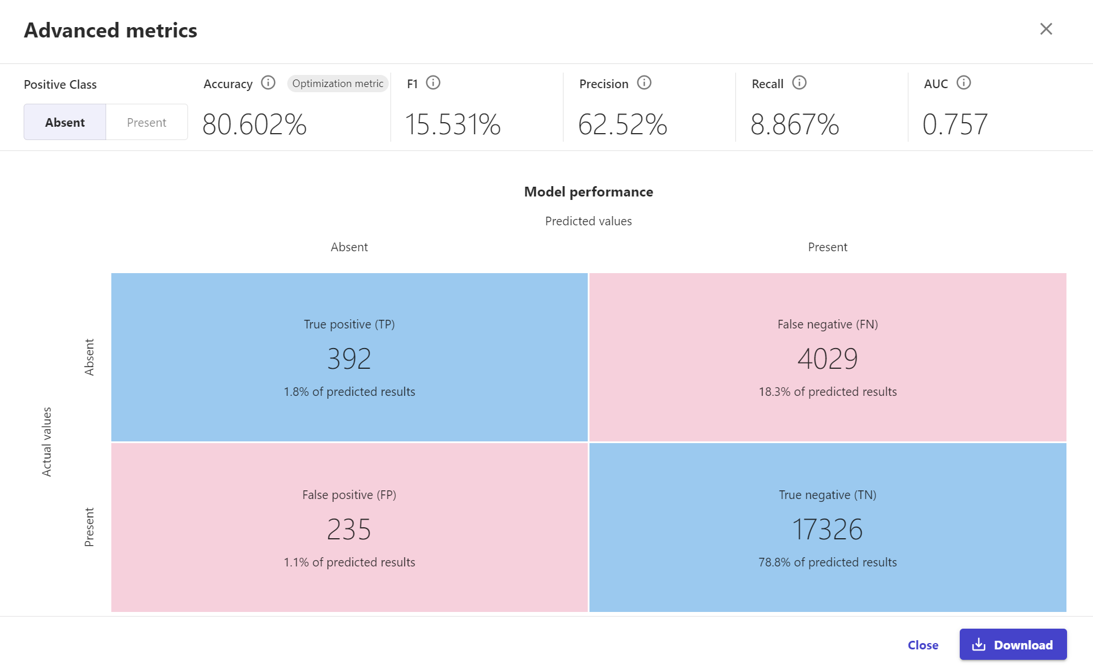
SAGEMAKER CANVAS
As métricas do modelo podem ser consultadas no painel de resultados.
Os modelos do Canvas também estão disponíveis no SageMaker Studio.

Slide 21
SAGEMAKER CANVAS
Após o treinamento do modelo podemos seguir com as seguintes ações:
1. Registrar o modelo
O modelo é registrado para ser utilizado no SageMaker Studio
2. O treinamento do Canvas nada mais é do que uma execução simplificada do AutoML presente no SageMaker Studio.
3. O deploy de um endpoint do modelo, a partir de experimentações AutoML, somente podem ser realizadas em instâncias de machine learning dedicadas (realtime ou batch).

Slide 22
EXEMPLO DE USO DOS MODELOS IMPLANTADOS
Após a implantação do modelo, podemos consumi-lo diretamente pelo Boto3.
ENDPOINT_NAME = "meu-endpoint-sagemaker"
sagemaker_runtime = boto3.client("sagemaker-runtime", region_name="us-east-1")
payload = {
"instances": [
{"feature1": 5.1, "feature2": 3.5, "feature3": 1.4, "feature4": 0.2}
]
}
payload_str = json.dumps(payload)
response = sagemaker_runtime.invoke_endpoint(
EndpointName=ENDPOINT_NAME,
ContentType="application/json",
Body=payload_str,
)
result = json.loads(response["Body"].read().decode("utf-8"))
print(result)

Slide 23
CHAVE DE ACESSO: IAM
Ir no Amazon IAM, criar novo usuário (sem acesos a console) de uso programático.
Incluir as seguintes políticas de permissões:
AmazonS3FullAccess
AmazonTextExtractFullAccess
AmzonPollyFullAccess
AmazonRekognitionFullAccess
AmazonTranscribeFullAccess
ComprehendFullAccess
AssumeRoleComprehend
Abrir o usuário que foi criado e ir em “Credenciais de Segurança”.
Depois criar uma “Chave de Acesso”, selecionar “Aplicação executada fora da AWS”, entrar um nome “google-colab” (ou outro) e guardar em local seguro.
Evitar acesso root em caso da chave for perdida.

Slide 24
CHAVE DE ACESSO: IAM
A política “AssumeRoleComprehend” permite que o usuário que estamos utilizando acesse a função “ComprehendJob” para quando o Comprehend precisa ter acesso ao S3, na forma de acesso delegado.
{
"Version": "2012-10-17",
"Statement": [
{
"Effect": "Allow",
"Action": [
"iam:GetRole",
"iam:PassRole"
],
"Resource": [
"arn:aws:iam::989944764342:role/ComprehendJob",
"*"
]
}
]
}
Função (Role) ComprehendJob
AmazonS3FullAccess
ComprehendFullAccess
Somente quando utilizarmos o serviço de treinamento e predição do Comprehend por meio do SDK.
Se for utilizar outros serviços, incluir os principals associado.

Slide 25

BOTO: AWS SDK PYTHON
A biblioteca Boto é o SDK oficial Python para todos os serviços da AWS, incluindo os de Machine Learning.
Quando utilizamos ele, temos a opção de usar as credenciais armazenadas no AWS CLI, que é indicada para desenvolvimentos locais. Ou podemos utilizar as chaves diretamente no código, quando utilizamos serviços externos como o Google Colab.
Sempre utilize a documentação oficial abaixo.
Caso utilize o ChatGPT ou ferramentas de geração de código enfatize que os exemplos precisam utilizar o SDK Python.
https://boto3.amazonaws.com/v1/documentation/api/latest/index.html
https://aws.amazon.com/pt/cli/

Slide 26
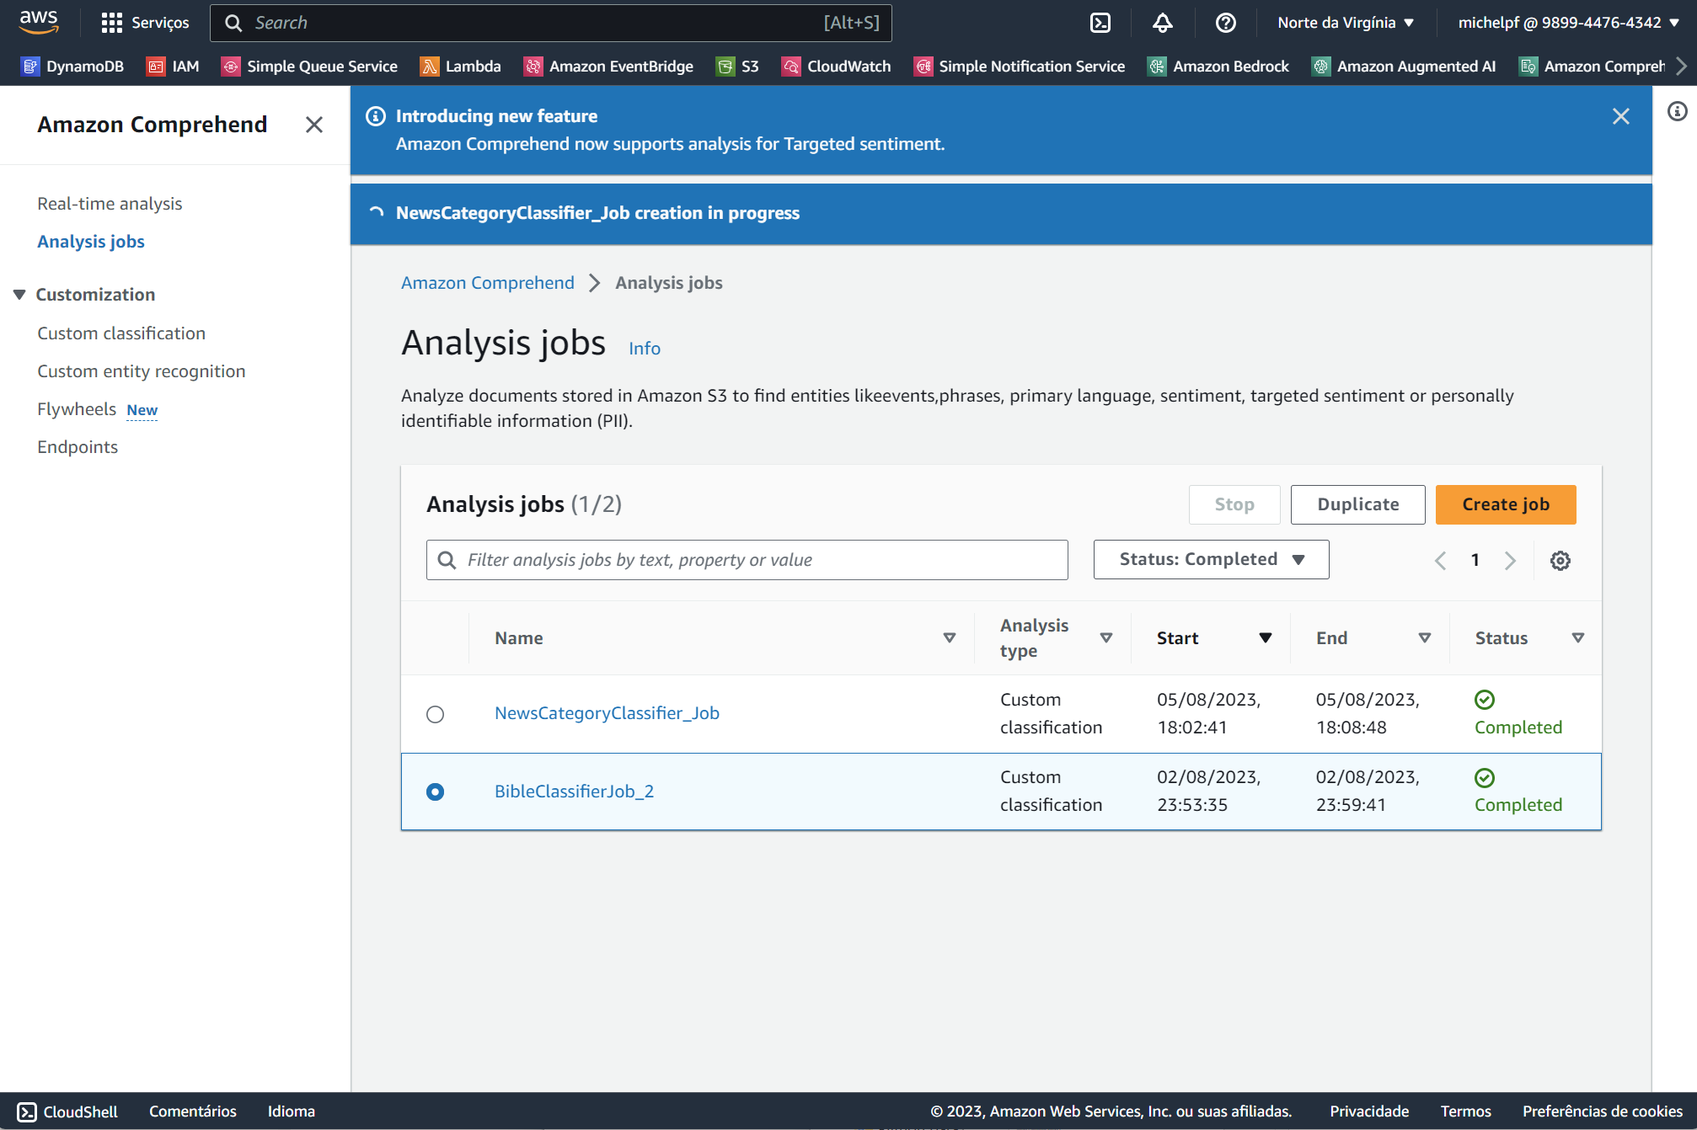
CLOUD APIS: SDK OU CONSOLE?
A console fornece acesso rápido aos serviços e é recomendável como primeira interação de experimentação.
O uso do SDK é recomendável quando queremos orquestrar serviços ou automatizar ações, utilizando APIs ou serviços da própria AWS como Lambda e Step Functions.

Slide 27
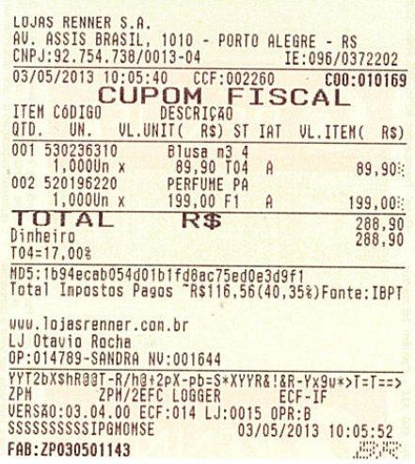
CLOUD API: AMAZON TEXTRACT
Serviço responsável por converter, a partir de imagens, textos detectados ou também conhecido como OCR.
O documento pode ser lido de forma binária (local) ou pelo armazenamento do S3.
Localização
Bounding boxings (x, y) em volta do texto identificado.
Tipo de Texto
Impresso ou escrito.
Confiança
Grau de precisão em porcentagem do texto identificado.
Relação
Formulários com características de “chave” e “valor” podem obter este relacionamento e tornar mais fácil a operação de detecção.
https://boto3.amazonaws.com/v1/documentation/api/latest/reference/services/textract.html

Slide 28
CLOUD API: AMAZON TEXTRACT
Serviço responsável por converter, a partir de imagens, textos detectados ou também conhecido como OCR.
O documento pode ser lido de forma binária (local) ou pelo armazenamento do S3.
file_name = "cupom-fiscal-1.jpg"
with open(file_name, 'rb') as file:
img_test = file.read()
bytes_test = bytearray(img_test)
session = boto3.Session(aws_access_key_id=ACCESS_ID, aws_secret_access_key= ACCESS_KEY)
client = session.client('textract', region_name=region)
response = client.analyze_document(Document={'Bytes': bytes_test}, FeatureTypes=['FORMS'])
O resultado da análise da API serão blocos com informações referentes ao posicionamento, tipo de texto encontrado, a confiança e o próprio texto detectado.

Slide 29
CLOUD API: AMAZON TEXTRACT
Para nosso exemplo, vamos filtrar apenas os textos detectados com mais de 50% de confiança.
blocks = response["Blocks"]
for block in blocks:
if block["BlockType"] == "WORD" and int(block["Confidence"])>50:
print(block["Text"])
Cada texto detectado está dentro de um bloco com diversas informações associadas.
{'BlockType': 'WORD', 'Confidence': 99.1909408569336, 'Text': 'MONTEIRO', 'TextType': 'PRINTED', 'Geometry': {'BoundingBox': {'Width': 0.16584299504756927, 'Height': 0.017666451632976532, 'Left': 0.0032015624456107616, 'Top': 0.0019437094451859593}, 'Polygon': [{'X': 0.0032028346322476864, 'Y': 0.0019437094451859593}, {'X': 0.16904455423355103, 'Y': 0.0023132427595555782}, {'X': 0.16904117166996002, 'Y': 0.01961016096174717}, {'X': 0.0032015624456107616, 'Y': 0.019239557906985283}]}, 'Id': 'd9d41600-7b48-4d0d-9e96-c19d7090d743'}
MONTEIRO
BRAGA
CONSULTORIA
EMPRESARIAL
LTDA
DEALERNET
...
Como muitos textos estão em locais diferentes no documento, eles não representam a mesma linha na imagem original.

Slide 30
CLOUD API: AMAZON REKOGNITION
Este serviço é especializado em reconhecimento de imagens, com maior foco em análise facial, reconhecimento de pessoas, comparação de rostos como também detecção de objetos e descritor de cenas.
A forma de utilização segue o mesmo das outras APIs, via imagem binária ou armazenada no S3.
DESCRITOR DE CENA E DETECÇÃO DE OBJETOS
ANÁLISE FACIAL
FACE MATCH
RECONHECIMENTO FACIAL
Descrição de imagens e detecção de objetos com informações de classes identificadas e posicionamento na imagem.
Detecção de imagens com o posicionamento de todos os elementos faciais, incluindo direção de olhos, abertura de boca, pupila, etc.
Predição de gênero, idade e emoções.
Comparação de 2 imagens para confirmação se é a mesma pessoa.
Reconhecimento de indivíduos carregados e treinados.
Outras aplicações que segue o mesmo princípio, especializadas em:
Reconhecimento de celebridades
Texto em imagem
Detecção de EPI
https://boto3.amazonaws.com/v1/documentation/api/latest/reference/services/rekognition.html

Slide 31
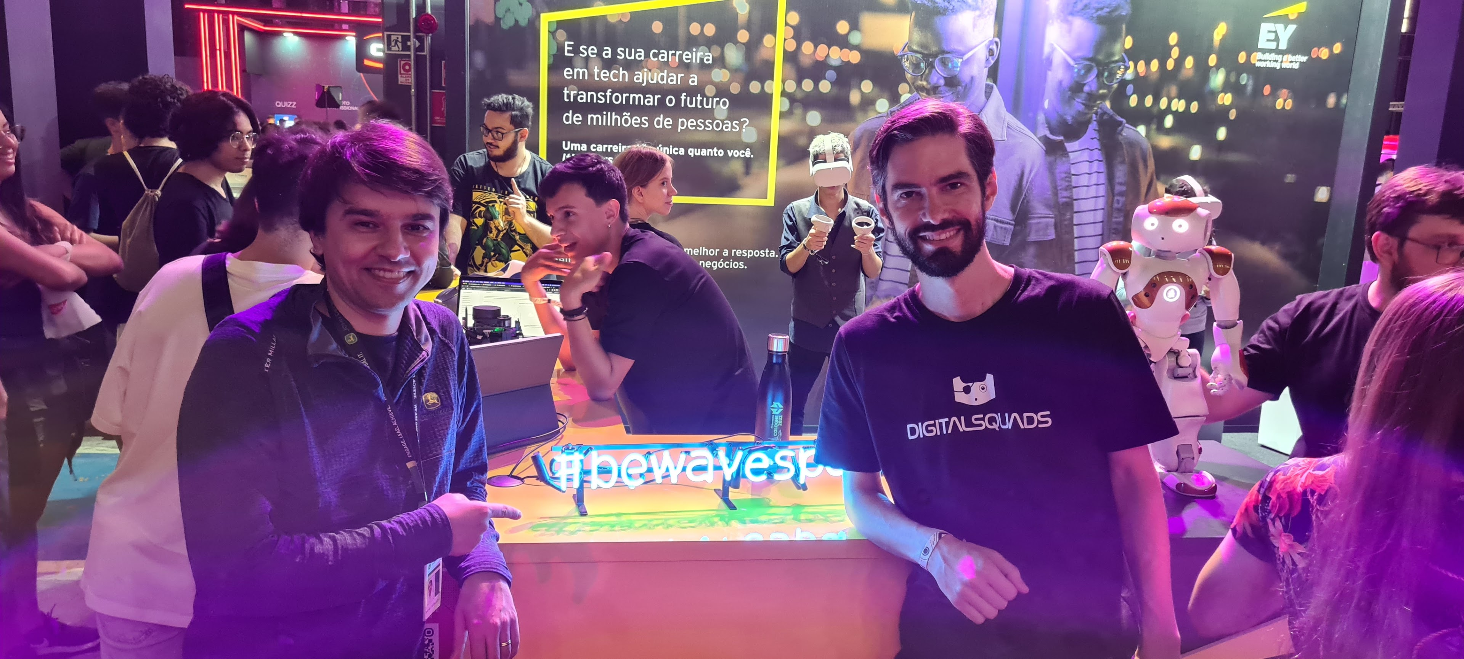
AMAZON REKOGNITION: DESCRITOR
Exemplo de descritor de cena e detecção de objetos, utilizando modelo treinado e pronto para uso em qualquer imagem.

Slide 32
AMAZON REKOGNITION: DESCRITOR
A chamada do SDK pode ser via imagem binária ou indicação do bucket S3.
Configuração como confiança mínima e máximo de objetos (labels) podem ser configurados.
# arquivo de imagem para análise
file_name = "aula-1-plataforma-aws/imagens/michel-friends.jpg"
# conversão da imagem em binário
with open(file_name, "rb") as file:
img_file = file.read()
bytes_file = bytearray(img_file)
# abrindo uma sessão
session = boto3.Session(aws_access_key_id=ACCESS_ID, aws_secret_access_key= ACCESS_KEY)
# criando um cliente
client = session.client("rekognition", region_name=region)
# requisição para o descritor de cena
response = client.detect_labels(
Image={'Bytes': bytes_file},
MaxLabels=10, # Número máximo de rótulos retornados
MinConfidence=70 # Confiança mínima necessária para considerar um rótulo
)
{'Labels': [{'Name': 'Urban',
'Confidence': 99.98980712890625,
'Instances': [],
'Parents': [],
'Aliases': [],
'Categories': [{'Name': 'Colors and Visual Composition'}]},
{'Name': 'Adult',
'Confidence': 98.67523956298828,
'Instances': [{'BoundingBox': {'Width': 0.14372475445270538,
'Height': 0.4697018563747406,
'Left': 0.5793469548225403,
'Top': 0.0},
'Confidence': 98.67523956298828},
{'BoundingBox': {'Width': 0.2395206093788147,
'Height': 0.8204092383384705,
'Left': 0.1193152666091919,
'Top': 0.17959074676036835},
'Confidence': 98.20369720458984},
...
Alguns labels retornam caixas delimitadoras na imagem.

Slide 33
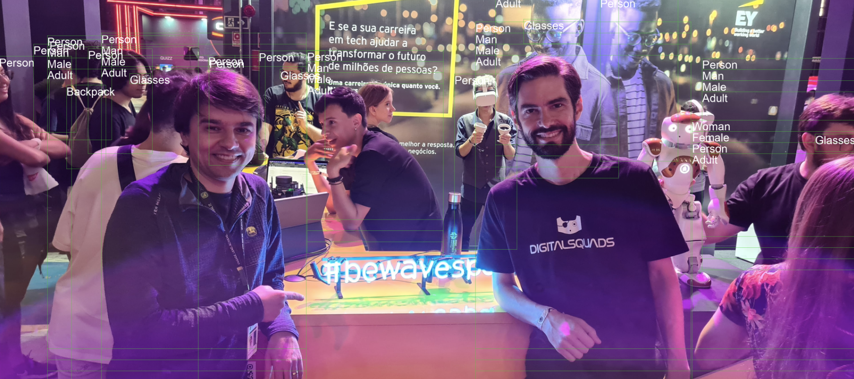
AMAZON REKOGNITION: DESCRITOR
Plotando as caixas delimitadoras e suas respectivas classes (ou labels) indicam onde as detecções foram realizadas na imagem.

Slide 34
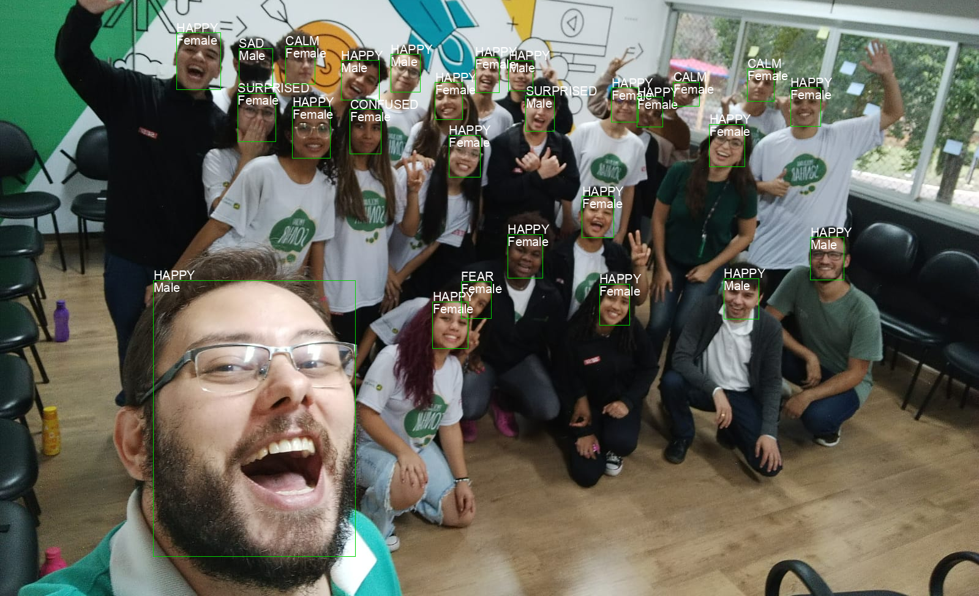
AMAZON REKOGNITION: ANÁLISE FACIAL
Podemos predizer informações com base em estimativas do rosto, incluindo categorizações e posicionamento geram na imagem:
Gênero
Idade
Emoção
Pelos na face (barba, bigode, etc.)
Olhos (abertos, fechados, direção)
Pupilas
Nariz
Abertura da boca

Slide 35
AMAZON REKOGNITION: ANÁLISE FACIAL
A forma de requisitar a API para análise facial segue o mesmo padrão da chamada anterior.
As informações da face como o enquadramento, sentimento, gênero, idade estimada e marcos faciais são retornadas para cada face detectada.
# nome do arquivo
file_name = "aula-1-plataforma-aws/imagens/faces-1.jpg"
# conversão para binário
with open(file_name, "rb") as file:
img_file = file.read()
bytes_file = bytearray(img_file)
# abrindo a sessão
session = boto3.Session(aws_access_key_id=ACCESS_ID, aws_secret_access_key= ACCESS_KEY)
# criando o cliente
client = session.client("rekognition", region_name=region)
# criando a requisição
response = client.detect_faces(
Image={'Bytes': bytes_file},
Attributes=["ALL"]
)
{'FaceDetails': [{'BoundingBox': {'Width': 0.20637963712215424, 'Height': 0.3756640553474426, 'Left': 0.15681588649749756, 'Top': 0.5703257322311401}, 'AgeRange': {'Low': 27, 'High': 37}, 'Smile': {'Value': True, 'Confidence': 78.45015716552734}, 'Eyeglasses': {'Value': True, 'Confidence': 99.99114990234375}, 'Sunglasses': {'Value': False, 'Confidence': 99.96205139160156}, 'Gender': {'Value': 'Male', 'Confidence': 99.93952178955078}, 'Beard': {'Value': True, 'Confidence': 99.21994018554688}, 'Mustache': {'Value': False, 'Confidence': 86.19662475585938}, 'EyesOpen': {'Value': True, 'Confidence': 97.26605987548828}, 'MouthOpen': {'Value': True, 'Confidence': 92.33683013916016}, 'Emotions': [{'Type': 'HAPPY', 'Confidence': 80.98323059082031}, {'Type': 'SURPRISED', 'Confidence': 14.667749404907227}, {'Type': 'FEAR', 'Confidence': 6.782601833343506}, {'Type': 'ANGRY', 'Confidence': 2.4909274578094482}, {'Type': 'SAD', 'Confidence': 2.258896589279175}, {'Type': 'DISGUSTED', 'Confidence': 1.3579745292663574}, {'Type': 'CALM', 'Confidence': 0.8241883516311646}, {'Type': 'CONFUSED', 'Confidence': 0.7052881121635437}], 'Landmarks': [{'Type': 'eyeLeft', 'X': 0.23348233103752136, 'Y': 0.6874889135360718}, {'Type': 'eyeRight', 'X': 0.318643718957901, 'Y': 0.6816147565841675}, {'Type': 'mouthLeft', 'X': 0.25294509530067444, 'Y': 0.8228636384010315}, {'Type': 'mouthRight', 'X': 0.3237247169017792, 'Y': 0.8176872730255127}, {'Type': 'nose', 'X':
...

Slide 36
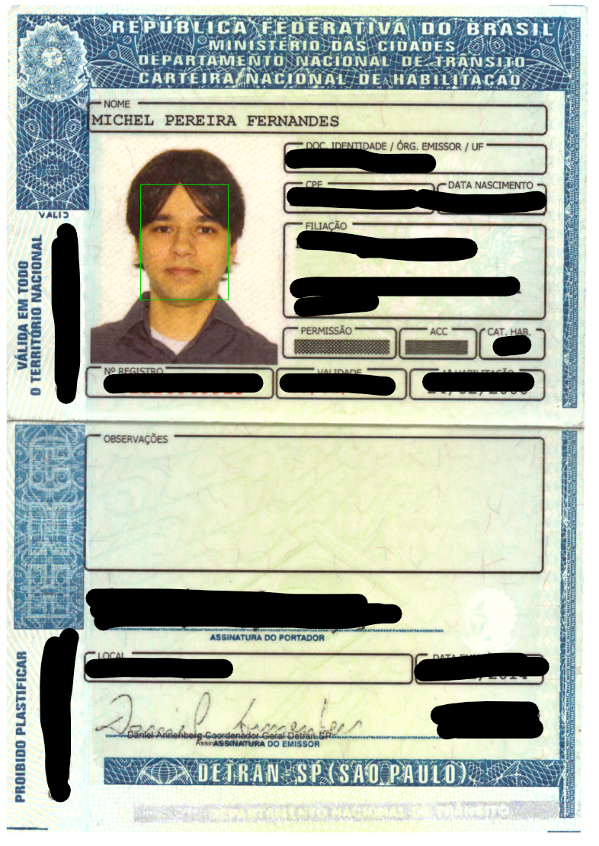
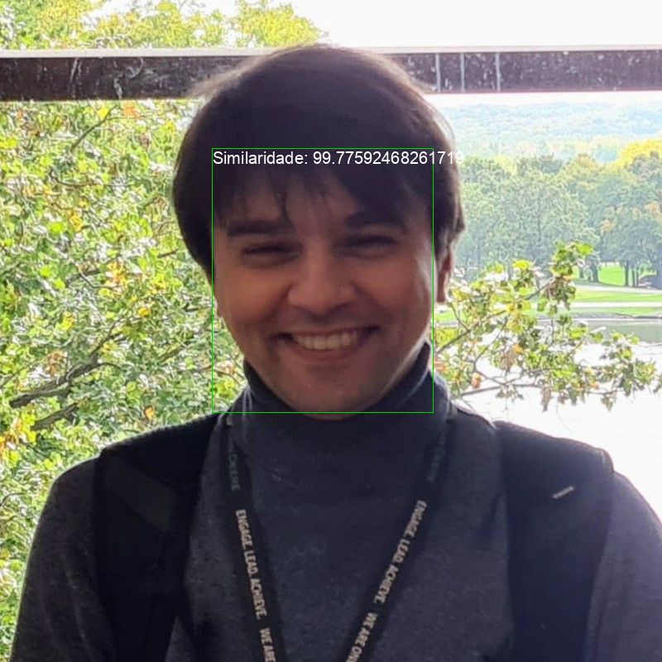
AMAZON REKOGNITION: FACE MATCH
Comparação de 2 imagens para verificar similaridade entre elas.
Geralmente é aplicada para comparar uma foto de um documento oficial com uma selfie, para validar identidade do portador.
Apesar de não garantir uma prova de vivacidade
SOURCE
TARGET

Slide 37
AMAZON REKOGNITION: FACE MATCH
A operação da comparação de faces leva em conta duas imagens. A análise vai buscar faces em cada uma das imagens e realizar a comparação entre as, com o retorno dos marcos faciais e enquadramento. A depender a similaridade, é possível tomar a decisão que as imagens são da mesma pessoa. Este valor deve ser ajustado dependendo da aplicação.
file_name_source = "aula-1-plataforma-aws/imagens/cnh-michel.png"
file_name_target = "aula-1-plataforma-aws/imagens/michel-1.jpg"
with open(file_name_source, "rb") as file:
img_file = file.read()
bytes_file_source = bytearray(img_file)
with open(file_name_target, "rb") as file:
img_file = file.read()
bytes_file_target = bytearray(img_file)
session = boto3.Session(aws_access_key_id=ACCESS_ID, aws_secret_access_key= ACCESS_KEY)
client = session.client("rekognition", region_name=region)
response = client.compare_faces(
SourceImage={'Bytes': bytes_file_source},
TargetImage={'Bytes': bytes_file_target},
)
{'SourceImageFace': {'BoundingBox': {'Width': 0.14736957848072052, 'Height': 0.13547378778457642, 'Left': 0.2341586947441101, 'Top': 0.21867385506629944}, 'Confidence': 99.99771118164062}, 'FaceMatches': [{'Similarity': 99.77592468261719, 'Face': {'BoundingBox': {'Width': 0.33358535170555115, 'Height': 0.3994441330432892, 'Left': 0.320880651473999, 'Top': 0.2238314300775528}, 'Confidence': 99.99954986572266, 'Landmarks': [{'Type': 'eyeLeft', 'X': 0.40618500113487244, 'Y': 0.3734648525714874}, {'Type': 'eyeRight', 'X': 0.5506705045700073, 'Y': 0.36284691095352173}, {'Type': 'mouthLeft', 'X': 0.43064579367637634, 'Y': 0.5111101269721985}, {'Type': 'mouthRight', 'X': 0.5520378351211548, 'Y': 0.5024483799934387}, {'Type': 'nose', 'X': 0.48180511593818665, 'Y': 0.4522764980792999}], 'Pose': {'Roll': -4.149410247802734, 'Yaw': -2.893834352493286, 'Pitch': -0.2870776951313019}, 'Quality': {'Brightness': 45.62997055053711, 'Sharpness': 86.86019134521484}}}], 'UnmatchedFaces': [], 'ResponseMetadata': {'RequestId': '92126656-4c5f-49b1-aaf3-7ad4053af8e7', 'HTTPStatusCode': 200, 'HTTPHeaders': {'x-amzn-requestid': '92126656-4c5f-49b1-aaf3-7ad4053af8e7', 'content-type': 'application/x-amz-json-1.1', 'content-length': '915', 'date': 'Sun, 06 Aug 2023 17:43:45 GMT'}, 'RetryAttempts': 0}}

Slide 38
DESAFIO 1
Construa um algoritmo para comparar 2 faces afim de determinar se elas são iguais. Para ambas as faces garanta que nenhuma das condições abaixo seja permitido em nenhuma das faces de comparação:
Face com oclusão (face parcialmente oculta)
Óculos de sol
Olhos fechados
Além disso, o algoritmo deve considerar o valor de similaridade como score e somente valores acima de 90% deverão ser aceitos.

Slide 39
AMAZON REKOGNITION: FACE RECOGNITION
Para reconhecer faces customizadas, isto é, aquelas diferente das pré-carregadas (detecção de celebridades), precisamos utilizar um conjunto de operações para treinar e posteriormente identificar em uma nova imagem.
Limite de 20 milhões para cada coleção e 4096 para correspondências.
FACE COLLECTION
FACE SEARCH
INDEX
ASSOCIATE
FACE SEARCH
FACE 1
FACE COLLECTION 1
user 1
associar usuário pelo face-id
face-id
bounding box
FACE 2
FACE 1
user 2
USER
SEARCH USERS
FACE 3
FACE 3
buscar usuário pelo face-id
As faces não precisam ser recortadas, basta que tenha uma única face na imagem enviada.
Se for encontrado alguma correspondência será retornado qual id de face e sua similaridade.
A busca por um usuário é feita pelo face-id com maior similaridade.
https://repost.aws/questions/QUdrUQtB_mSES5H8IRhEkqEg/rekognition-collection-limit

Slide 40
FACE RECOGNITION: DETALHES IMPORTANTES
Use o Amazon Rekognition como o primeiro passo para encontrar possíveis correspondências. As respostas das operações de reconhecimento facial permitem que você obtenha rapidamente um conjunto de correspondências potenciais para uma consideração posterior.
Não utilize as respostas do Amazon Rekognition para tomar decisões autônomas em cenários que requerem análise por um humano. Se você é uma agência de aplicação da lei usando o Amazon Rekognition para auxiliar na identificação de uma pessoa em conexão com uma investigação criminal, e ações serão tomadas com base na identificação que possam impactar os direitos civis ou equivalentes direitos humanos dessa pessoa, a decisão de agir deve ser tomada por uma pessoa devidamente treinada com base em sua análise independente da evidência de identificação.
Utilize um limiar de similaridade de 99% para cenários em que correspondências de similaridade facial altamente precisas são necessárias. Um exemplo disso é autenticar o acesso a um prédio.
Quando os direitos civis são uma preocupação, como em casos de uso envolvendo aplicação da lei, utilize limiares de confiança de 99% ou mais e empregue a revisão humana das previsões de comparação facial para garantir que os direitos civis de uma pessoa não sejam violados.
Utilize um limiar de similaridade inferior a 99% para cenários que se beneficiam de um conjunto maior de correspondências potenciais. Um exemplo disso é encontrar pessoas desaparecidas. Se necessário, você pode usar o atributo de resposta "Similarity" para determinar o quão similares as correspondências potenciais são em relação à pessoa que você deseja reconhecer.
Tenha um plano para correspondências faciais falsas positivas que são retornadas pelo Amazon Rekognition. Por exemplo, melhore a correspondência usando várias imagens da mesma pessoa ao construir o índice com a operação IndexFaces.
https://docs.aws.amazon.com/pt_br/rekognition/latest/dg/considerations-public-safety-use-cases.html

Slide 41
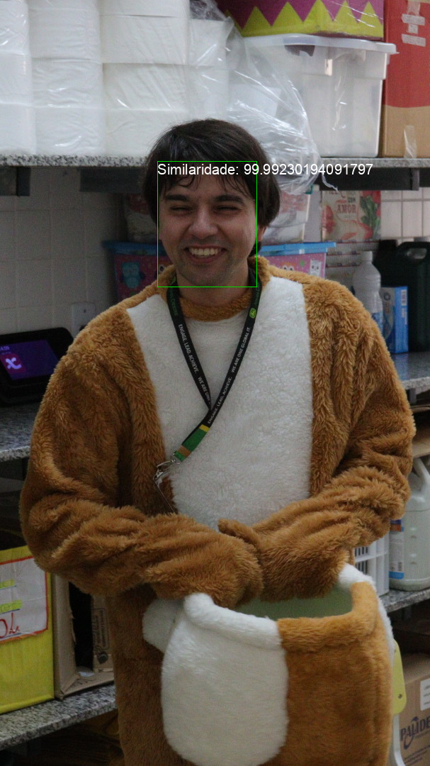

AMAZON REKOGNITION: FACE RECOGNITION
Cada imagem de referência é automaticamente selecionada uma região de interesse do rosto, de forma semelhante a operação de detectar face.
Posteriormente é realizada uma operação de comparação das faces de uma determinada coleção, que pode haver mais de um indivíduo com uma imagem de alvo.
Por padrão, haverá uma correspondência com imagens maiores ou iguais à similaridade de 80%, da qual pode ser configurado para outros valores.
FACE ID COLLECTION MICHELPF
MATCHED (99%)

Slide 42
AMAZON REKOGNITION: FACE RECOGNITION
O reconhecimento de faces requer pelo menos uma coleção e, opcionalmente, um usuário para realizar o processo.
A detecção em outras imagens sempre terá como referência a identificação da face. A partir dela conseguimos depois associar com o usuário respectivo.
# criando sessão
session = boto3.Session(aws_access_key_id=ACCESS_ID, aws_secret_access_key= ACCESS_KEY)
# abrindo cliente
client = session.client("rekognition", region_name=region)
# criando uma coleção
response = client.create_collection(
CollectionId = "fiap-faces"
)
# criando nova pessoa para usar como identidade
response = client.create_user(
CollectionId='fiap-faces',
UserId='michel-fernandes'
)
Preparando a associação das faces:
Criação de uma coleção para receber as imagens das faces
Criação de um usuário para associar com as faces que serão enviadas.

Slide 43

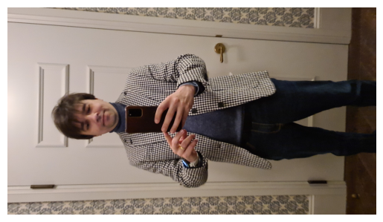
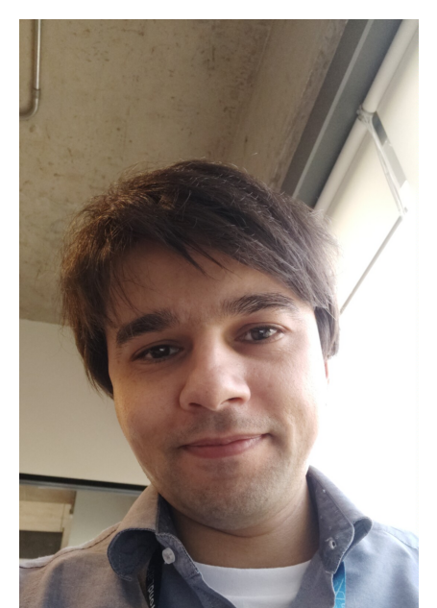
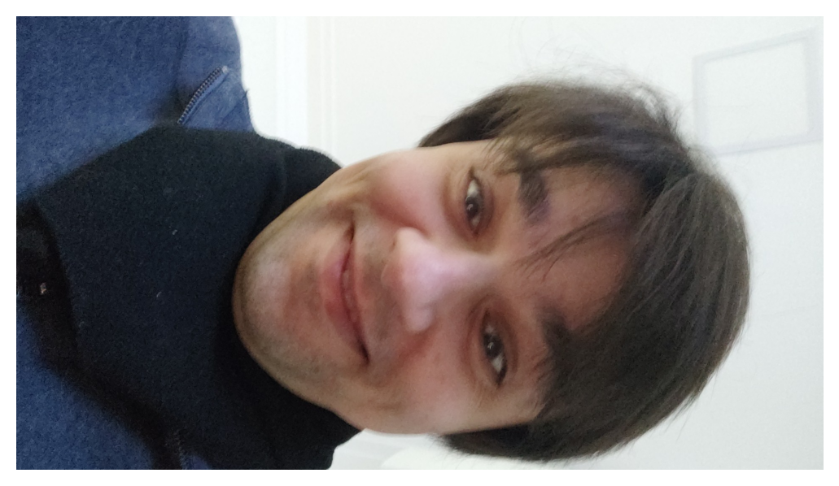
AMAZON REKOGNITION: FACE RECOGNITION
Cada face criada deverá ser associada uma coleção pela operação de indexação.
# adicionando face 5
# identificação do bucket
bucket_name = "fiap-cognitive-platforms"
# identificação do arquivo
file_name = "faces/michel/michel-face-1.jpg"
response = client.index_faces(
CollectionId='fiap-faces',
Image={
'S3Object': {
'Bucket': bucket_name,
'Name': file_name
}
}
)
...
# adicionando face 4
# identificação do bucket
bucket_name = "fiap-cognitive-platforms"
# identificação do arquivo
file_name = "faces/michel/michel-face-1.jpg"
response = client.index_faces(
CollectionId='fiap-faces',
Image={
'S3Object': {
'Bucket': bucket_name,
'Name': file_name
}
}
)
...
# adicionando face 3
# identificação do bucket
bucket_name = "fiap-cognitive-platforms"
# identificação do arquivo
file_name = "faces/michel/michel-face-1.jpg"
response = client.index_faces(
CollectionId='fiap-faces',
Image={
'S3Object': {
'Bucket': bucket_name,
'Name': file_name
}
}
)
...
# adicionando face 2
# identificação do bucket
bucket_name = "fiap-cognitive-platforms"
# identificação do arquivo
file_name = "faces/michel/michel-face-1.jpg"
response = client.index_faces(
CollectionId='fiap-faces',
Image={
'S3Object': {
'Bucket': bucket_name,
'Name': file_name
}
}
)
...
# adicionando face 1
# identificação do bucket
bucket_name = "fiap-cognitive-platforms"
# identificação do arquivo
file_name = "faces/michel/michel-face-1.jpg"
response = client.index_faces(
CollectionId='fiap-faces',
Image={
'S3Object': {
'Bucket': bucket_name,
'Name': file_name
}
}
)
...

Slide 44
AMAZON REKOGNITION: FACE RECOGNITION
Após a indexação, a qual retorna uma identificação para cada face, criamos um usuário associado essas identificações. Assim, detecções desta faces poderão ser identificadas pelo usuário respectivo.
response = client.associate_faces(
CollectionId="fiap-faces",
UserId="michel-fernandes",
FaceIds=["e83e5d07-620c-42fe-b887-c87edf276e5e", "2cc76cfb-7e16-4812-8099-47ebd9482985", "78041e1c-ceb3-4ac1-8e39-10c3de1c7b3b", "78041e1c-ceb3-4ac1-8e39-10c3de1c7b3b", "7de5b11f-8756-4ed8-ae29-9b5c6c434ad5"]
)
file_name_source = "aula-1-plataforma-aws/imagens/michel-2.jpg"
with open(file_name_source, "rb") as file:
img_file = file.read()
bytes_file_source = bytearray(img_file)
# enviando a requisição com a imgem local
response = client.search_faces_by_image(
Image={'Bytes': bytes_file_source},
CollectionId='fiap-faces'
)

Slide 45
AMAZON REKOGNITION: FACE RECOGNITION
O resultado da análise de reconhecimento de faces retorna quais identificações de face possuem maior similaridade, a partir da face detectada.
No caso abaixo, o FaceId com maior similaridade, é a primeira a ser exibida (99,997%), e83e5d07-620c-42fe-b887-c87edf276e5e’.
{'SearchedFaceBoundingBox': {'Width': 0.08660564571619034, 'Height': 0.1640600711107254, 'Left': 0.4237428903579712, 'Top': 0.21024146676063538}, 'SearchedFaceConfidence': 99.9974594116211, 'FaceMatches': [{'Similarity': 99.99769592285156, 'Face': {'FaceId': 'e83e5d07-620c-42fe-b887-c87edf276e5e', 'BoundingBox': {'Width': 0.06068820133805275, 'Height': 0.1598840057849884, 'Left': 0.3239020109176636, 'Top': 0.29020199179649353}, 'ImageId': 'be2b4636-bf0e-3ca7-b8eb-3d4763abc069', 'Confidence': 99.98999786376953, 'IndexFacesModelVersion': '6.0'}}, {'Similarity': 99.99230194091797, 'Face': {'FaceId': '78041e1c-ceb3-4ac1-8e39-10c3de1c7b3b', 'BoundingBox': {'Width': 0.17435400187969208, 'Height': 0.12009300291538239, 'Left': 0.3828980028629303, 'Top': 0.17252500355243683}, 'ImageId': '291d95be-d0a0-3b2b-a1ee-73e58b8f84d8', 'Confidence': 99.99039459228516, 'IndexFacesModelVersion': '6.0'}}, {'Similarity': 99.96699523925781, 'Face': {'FaceId': '2cc76cfb-7e16-4812-8099-47ebd9482985', 'BoundingBox': {'Width': 0.5389999747276306, 'Height': 0.41245800256729126, 'Left': 0.21515800058841705, 'Top': 0.29811200499534607}, 'ImageId': '99683268-9be7-37e5-9f74-f7150b67d592', 'Confidence': 99.99970245361328, 'IndexFacesModelVersion': '6.0'}}, {'Similarity': 99.96072387695312, 'Face': {'FaceId': '7de5b11f-8756-4ed8-ae29-9b5c6c434ad5', 'BoundingBox': {'Width': 0.6120060086250305, 'Height': 0.4575960040092468, 'Left': 0.27334800362586975, 'Top': 0.22377200424671173}, 'ImageId': 'c4564d26-c117-3e5c-85c9-f795db4375af', 'Confidence': 99.99970245361328, 'IndexFacesModelVersion': '6.0'}}], 'FaceModelVersion': '6.0', 'ResponseMetadata': {'RequestId': '29ef4d09-87b2-49de-9751-1000457d3e10', 'HTTPStatusCode': 200, 'HTTPHeaders': {'x-amzn-requestid': '29ef4d09-87b2-49de-9751-1000457d3e10', 'content-type': 'application/x-amz-json-1.1', 'content-length': '1522', 'date': 'Sun, 06 Aug 2023 23:42:33 GMT'}, 'RetryAttempts': 0}}

Slide 46
AMAZON REKOGNITION: FACE RECOGNITION
A etapa final é conferir qual usuário está associado ao FaceId detectado com maior similaridade.
response = client.search_users(
FaceId=face_id_max_similarity,
CollectionId='fiap-faces'
)
{'UserMatches': [{'Similarity': 99.99992370605469, 'User': {'UserId': 'michel-fernandes', 'UserStatus': 'ACTIVE'}}], 'FaceModelVersion': '6', 'SearchedFace': {'FaceId': 'e83e5d07-620c-42fe-b887-c87edf276e5e'}, 'ResponseMetadata': {'RequestId': '5e5e48ca-2c43-4f0a-95b6-0c092bc86d19', 'HTTPStatusCode': 200, 'HTTPHeaders': {'x-amzn-requestid': '5e5e48ca-2c43-4f0a-95b6-0c092bc86d19', 'content-type': 'application/x-amz-json-1.1', 'content-length': '197', 'date': 'Sun, 06 Aug 2023 23:43:48 GMT'}, 'RetryAttempts': 0}}

Slide 47
AMAZON COMPREHEND
O serviço de análise de linguagem natural, utiliza dois tipos de modelos. O primeiro é o padrão (built-in), capaz de realizar análise de sentimentos e de sintaxes, como também detectar entidades. O segundo é utilizado modelos customizados, com bases de treinamentos próprias para tarefas bem específicas.
BUILT-IN MODEL
CUSTOM MODEL
Análise de sentimentos
Gêneros de filmes
Análise de sintaxes
Classificação de incidentes
Entidades
Categorização de produtos
Detecção de idioma
Modelagem de tópicos
Tópicos principais
Análise de textos
Informações pessoais
...
https://aws.amazon.com/pt/comprehend/

Slide 48
TIPOS DE EXECUÇÃO
As execuções podem ser feitas em ambos os tipos de modelos de duas formas:
Tempo real (mais caro, mas instantâneo)
Execução em batch (mais barato, mas não é instantâneo, dependendo pode durar mais que um minuto)
Async
Batch Jobs
Async
Batch Jobs
BUILT-IN MODEL
CUSTOM MODEL
Tempo real
Endpoint padrão
Tempo real
Endpoint custom
Flywheel
Serviços
Apps
Os modelos custom ainda contam com uma funcionalidade de re-treinamento automático conhecida como “Flywheel”.
Isso garante que o modelo esteja sempre atualizado com dados novos (desde que curados e prontos para treino).
https://aws.amazon.com/pt/comprehend/

Slide 49
DETECÇÃO DE ENTIDADES
A extração de entidades é realizada a partir de um texto e, opcionalmente, do idioma associado, pois assim o modelo não precisa detectar automaticamente e com isso aumenta a precisão das detecções.
"Se depender do bilionário Elon Musk, a luta contra Mark Zuckerberg (CEO da Meta, que controla o Instagram, WhatsApp e Facebook) está em pé e ainda haverá transmissão ao vivo do evento. Em publicação neste domingo (6), Musk disse que o embate será transmitido na rede social X (anteriormente conhecida como Twitter) e que toda a receita envolvida será doada para veteranos dos EUA — militares que serviram nas Forças Armadas do país. Zuckerberg monta octógono no quintal de casa e 'compra briga' com a esposa Tchau, passarinho: Twitter deixa marca icônica para usar letra X Rinha de bilionários: Elon Musk e Zuckerberg se desafiam para luta em jaula.Ainda não há data para o evento nem confirmação por parte de Mark Zuckerberg. No fim de julho, Zuckerberg disse à agência de notícias Reuters que não tinha certeza se o embate contra Musk iria ocorrer de fato.Rinha de bilionários Depois de Musk comprar o Twitter, a Meta anunciou planos de fazer uma rede social concorrente — o Threads foi lançado no início de junho. Isso fez com que o bilionário dono da SpaceX e da Tesla passasse a fazer provocações a Zuckerberg. No fim de junho, Musk tuitou que estava pronto para uma luta na jaula, se ele [Zuckerberg] estiver pronto para isso. Na época, o cofundador do Facebook respondeu em uma postagem no Instagram que era só dizer o local. Zuckerberg é praticante de jiu-jitsu e treina MMA (artes marciais mistas) — recentemente, ele publicou uma foto praticando a modalidade com o campeão dos médios do UFC, Israel Adesanya. Ele leva a tarefa tão a sério que colocou um octógono no quintal de casa. Musk também tem conhecidos no ramo do MMA. Ele foi visto treinando com o ex-campeão dos meio-médios do UFC Georges St. Pierre. Além disso, o empresário tem feito postagens dizendo que tem se exercitado com frequência."
# abrindo a sessão
session = boto3.Session(aws_access_key_id=ACCESS_ID, aws_secret_access_key= ACCESS_KEY)
# criando o cliente
client = session.client("comprehend", region_name=region)
# executando a requisição
response = client.detect_entities(
Text=texto,
LanguageCode='pt',
)
{'Entities': [{'Score': 0.9984291791915894,
'Type': 'PERSON',
'Text': 'Elon Musk',
'BeginOffset': 26,
'EndOffset': 35},
{'Score': 0.9963639974594116,
'Type': 'PERSON',
'Text': 'Mark Zuckerberg',
'BeginOffset': 51,
'EndOffset': 66},
{'Score': 0.9359315037727356,
'Type': 'PERSON',
'Text': 'CEO',
'BeginOffset': 68,
'EndOffset': 71},
...
Quanto maior o Score maior a confiança na detecção.

Slide 50
DETECÇÃO DE TÓPICOS CHAVE
Os tópicos chave são complementares as entidades, auxiliam no tagging de textos e artigos. Sua requisição segue a mesma do detector de entidades.
session = boto3.Session(aws_access_key_id=ACCESS_ID, aws_secret_access_key= ACCESS_KEY)
client = session.client("comprehend", region_name=region)
response = client.detect_key_phrases(
Text=texto,
LanguageCode='pt',
)
{'KeyPhrases': [{'Score': 0.9986598491668701,
'Text': 'bilionário',
'BeginOffset': 15,
'EndOffset': 25},
{'Score': 0.9945086240768433,
'Text': 'Elon Musk',
'BeginOffset': 26,
'EndOffset': 35},
{'Score': 0.9980497360229492,
'Text': 'a luta contra Mark Zuckerberg',
'BeginOffset': 37,
'EndOffset': 66},
{'Score': 0.9993777275085449,
'Text': 'CEO da Meta',
...
Quanto maior o Score maior a confiança na detecção.

Slide 51
ANÁLISE DE SENTIMENTOS
Análise em sentimentos de textos procura distinguir eventuais vieses de comentários e artigos. Pode se tornar uma ferramenta importante em revisão de escrita.
A determinação de sentimento é dividida em: positivo, negativo, misto e neutro.
session = boto3.Session(aws_access_key_id=ACCESS_ID, aws_secret_access_key= ACCESS_KEY)
client = session.client("comprehend", region_name=region)
response = client.detect_sentiment(
Text=texto,
LanguageCode='pt',
)
{'Sentiment': 'NEUTRAL',
'SentimentScore': {'Positive': 0.0018087361240759492,
'Negative': 0.002231369260698557,
'Neutral': 0.9959061145782471,
'Mixed': 5.382212475524284e-05},
'ResponseMetadata': {'RequestId': '70812d27-2c32-4828-9243-b5d236700b92',
'HTTPStatusCode': 200,
'HTTPHeaders': {'x-amzn-requestid': '70812d27-2c32-4828-9243-b5d236700b92',
'content-type': 'application/x-amz-json-1.1',
'content-length': '165',
'date': 'Mon, 07 Aug 2023 00:32:41 GMT'},
'RetryAttempts': 0}}
Quanto maior o Score maior a confiança na detecção do sentimento no texto.

Slide 52
INFORMAÇÕES PESSOAIS IDENTIFICÁVEIS (PII)
Informações privadas, tais como nome, endereço e documentos, podem envolvem potenciais riscos com leis de proteção de dados.
O resultado é semelhante a detecção de entidades, mas com um foco exclusivo em informações pessoais.
session = boto3.Session(aws_access_key_id=ACCESS_ID, aws_secret_access_key= ACCESS_KEY)
client = session.client("comprehend", region_name=region)
response = client.detect_pii_entities(
Text=texto,
LanguageCode='en',
)
{'Entities': [{'Score': 0.9940863251686096,
'Type': 'NAME',
'BeginOffset': 26,
'EndOffset': 35},
{'Score': 0.9892066717147827,
'Type': 'NAME',
'BeginOffset': 51,
'EndOffset': 66},
{'Score': 0.9998918771743774,
'Type': 'NAME',
'BeginOffset': 218,
'EndOffset': 222},
{'Score': 0.9998757839202881,
'Type': 'NAME',
'BeginOffset': 433,
'EndOffset': 443},
Quanto maior o Score maior a confiança na detecção do sentimento no texto.
Além do tipo de PII informa o posionamento no texto.

Slide 53
MODELO CUSTOMIZADO
Podemos criar um modelo customizado treinamento textos correspondentes a uma determinada classe, por exemplo artigos e sua determinada categoria.
Os dados precisam estar no formato CSV, com a primeira coluna da classe e a segunda com o texto. A melhor forma de separar os dados é utilizando o Pandas e não o Excel.
O Comprehend separa os dados de treinamento e teste automaticamente.
Modelos customizados suportam, além de texto, arquivos em PDF, Word e Imagens.
Artigo
Artigo
Artigo
Artigo
Esporte
Ciências
Tecnologia
Política

Slide 54

AMAZON COMPREHEND: MODELO CUSTOMIZADO
O dataset que iremos trabalhar são de notícias categorizadas da BBC News.
Os dados podem ser baixados da universidade College Dublin (http://mlg.ucd.ie/datasets/bbc.html) ou diretamente deste repositório da qual os dados já foram tratadas (https://github.com/michelpf/dataset-bbc-news-category). Neste último repositório tem os passos para transformar os dados para o formato necessário do Comprehend.
O dataset possui as seguintes categorias:
Business
Entertainment
Politics
Sport
Tech
Em cada pasta de cada categoria possuem os textos referentes a ela, no formato TXT.

Slide 55
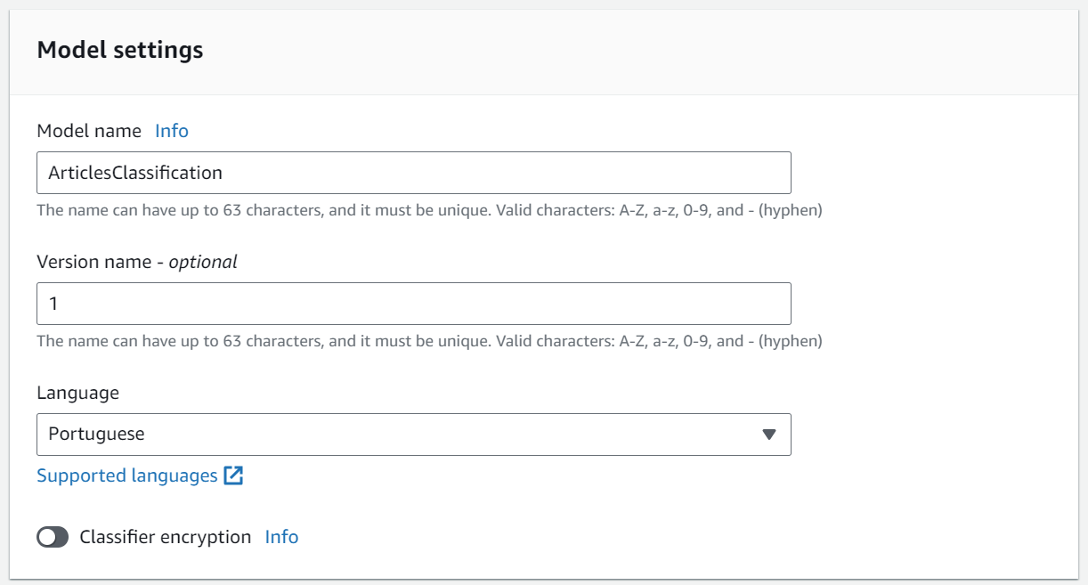
AMAZON COMPREHEND: MODELO CUSTOMIZADO
Primeiro, precisamos criar um modelo, e depois treiná-lo para torna-lo utilizável.
Informações de identificação.

Slide 56
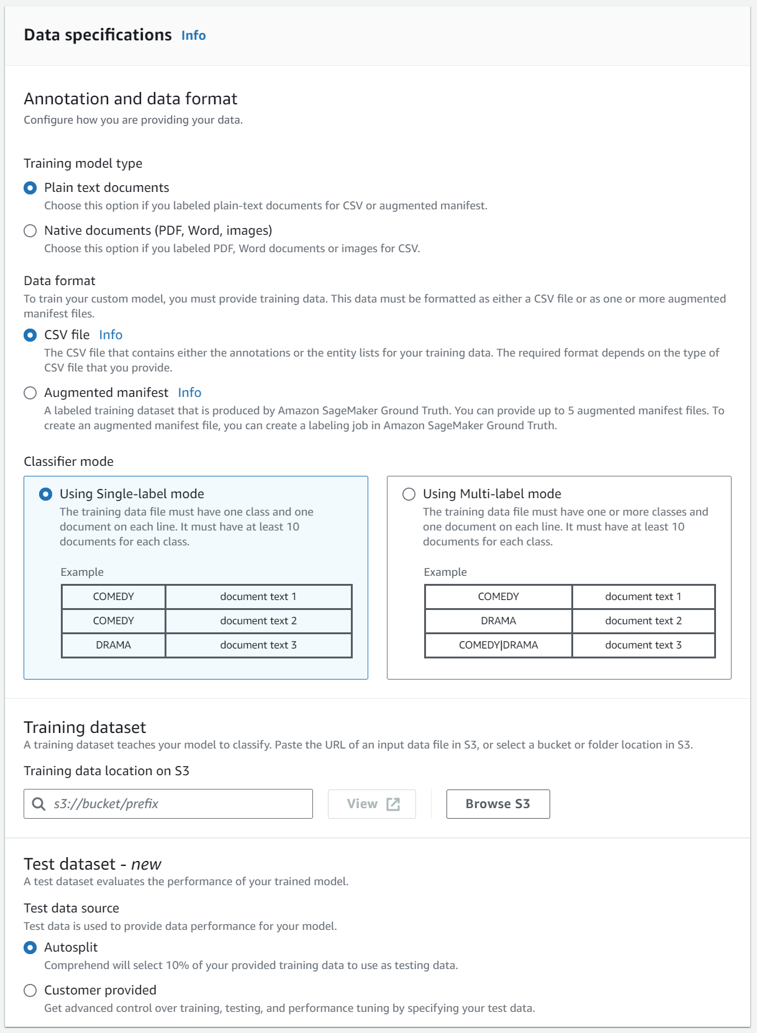
AMAZON COMPREHEND: MODELO CUSTOMIZADO
Informações de dados, como o uso de texto plano ou PDF, Word ou CSV combinados.
Tipo de formato de dados, neste caso utilizaremos o CSV sem necessidade de aumentar os dados existentes.
O classificador poderá ser multi ou single label, ou seja, podemos adicionar mais de um label para cada documento.
Por fim local dos arquivos de treinamento e como o treinamento irá dividir os dados de teste.

Slide 57
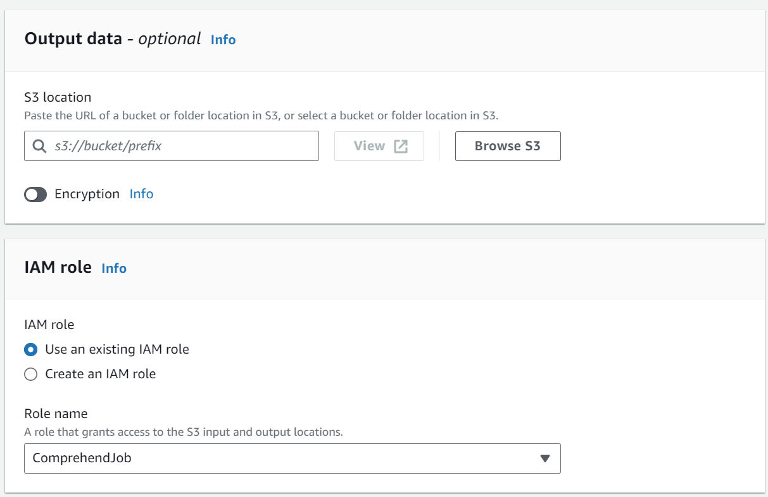
AMAZON COMPREHEND: MODELO CUSTOMIZADO
A última etapa é configurar uma role que tem permissão para escrever e ler nos buckets informados.
Output data é opcional, traz dados de classificação como a matriz de confusão. Estes dados também são apresentados na console depois do treinamento.

Slide 58
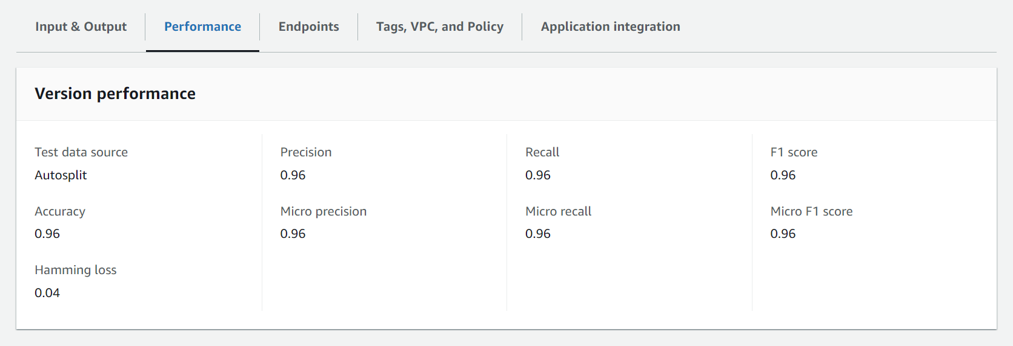
AMAZON COMPREHEND: MODELO CUSTOMIZADO
Depois do treinamento ter sido concluído, verificamos se as métricas estão em patamares mínimos, ou seja, dados de precisão acima de 80% (isso varia com a especificação de cada projeto).
Accuracy: percentual de classificações feitas corretamente total.
Os valores de Precision, Recall e F1 Score são calculados como média de cada classe, por isso também são chamados de Macro. Os valores Micro são aqueles scores sem a utilização das médias, e sim com o cálculo baseado em todo o dataset de teste.
Hamming loss é a fração de labels que foram incorretamente classificados, do total existentes. Quanto menor, mlehor.

Slide 59
AMAZON COMPREHEND: MODELO CUSTOMIZADO
A operação de classificação pode ser feita na forma em tempo real (mais caro) ou em batch job (menos caro). Sempre que possível, opte por classificações em batch.
# abrindo sessão
session = boto3.Session(aws_access_key_id=ACCESS_ID, aws_secret_access_key= ACCESS_KEY)
# criando cliente
client = session.client("comprehend", region_name=region)
# realizando a requisição de classificação
# neste caso, executando no Colab, precisamos permitir a role abaixo para o usuário associado com a sessão
response = client.start_document_classification_job(
JobName="NewsCategoryClassifier_Job",
DocumentClassifierArn="arn:aws:comprehend:us-east-1:989944764342:document-classifier/NewsCategoryClassifier/version/1",
InputDataConfig={
"S3Uri": "s3://fiap-cognitive-platforms/docs/news-category/bbc_news_category_test.csv",
"InputFormat": "ONE_DOC_PER_FILE",
},OutputDataConfig={
"S3Uri": "s3://fiap-cognitive-platforms/docs/news-category/",
},
DataAccessRoleArn="arn:aws:iam::989944764342:role/ComprehendJob",
)
O Inputformat ONE_DOC_PER_FILE indica que os documentos estarão no mesmo arquivo CSV.

Slide 60
AMAZON COMPREHEND: MODELO CUSTOMIZADO
Os resultados ficam amarzenados em um arquivo “output.tar.gz”. Necessário descompactar para analisar seus resultados, que estão no formato JSON.
É associado para cada texto as classes detectadas e sua pontuação, quanto maior, maior a precisão neste tipo de categoria.
{"File": "bbc_news_category_test.csv", "Line": "0", "Classes": [{"Name": "politics", "Score": 1.0}, {"Name": "business", "Score": 0.0}, {"Name": "sport", "Score": 0.0}]}
{"File": "bbc_news_category_test.csv", "Line": "1", "Classes": [{"Name": "tech", "Score": 1.0}, {"Name": "entertainment", "Score": 0.0}, {"Name": "business", "Score": 0.0}]}
{"File": "bbc_news_category_test.csv", "Line": "2", "Classes": [{"Name": "sport", "Score": 0.975}, {"Name": "politics", "Score": 0.0107}, {"Name": "entertainment", "Score": 0.0093}]}
{"File": "bbc_news_category_test.csv", "Line": "3", "Classes": [{"Name": "tech", "Score": 1.0}, {"Name": "sport", "Score": 0.0}, {"Name": "politics", "Score": 0.0}]}
{"File": "bbc_news_category_test.csv", "Line": "4", "Classes": [{"Name": "tech", "Score": 0.997}, {"Name": "business", "Score": 0.0014}, {"Name": "politics", "Score": 0.001}]}
{"File": "bbc_news_category_test.csv", "Line": "5", "Classes": [{"Name": "tech", "Score": 1.0}, {"Name": "politics", "Score": 0.0}, {"Name": "sport", "Score": 0.0}]}
{"File": "bbc_news_category_test.csv", "Line": "6", "Classes": [{"Name": "entertainment", "Score": 0.9797}, {"Name": "sport", "Score": 0.0104}, {"Name": "tech", "Score": 0.0044}]}
{"File": "bbc_news_category_test.csv", "Line": "7", "Classes": [{"Name": "tech", "Score": 1.0}, {"Name": "sport", "Score": 0.0}, {"Name": "entertainment", "Score": 0.0}]}
{"File": "bbc_news_category_test.csv", "Line": "8", "Classes": [{"Name": "sport", "Score": 0.9967}, {"Name": "business", "Score": 0.0012}, {"Name": "politics", "Score": 0.0011}]}
{"File": "bbc_news_category_test.csv", "Line": "9", "Classes": [{"Name": "tech", "Score": 1.0}, {"Name": "business", "Score": 0.0}, {"Name": "politics", "Score": 0.0}]}
{"File": "bbc_news_category_test.csv", "Line": "10", "Classes": [{"Name": "politics", "Score": 0.9374}, {"Name": "entertainment", "Score": 0.038}, {"Name": "tech", "Score": 0.0122}]}
{"File": "bbc_news_category_test.csv", "Line": "11", "Classes": [{"Name": "sport", "Score": 0.965}, {"Name": "politics", "Score": 0.0125}, {"Name": "business", "Score": 0.0086}]}
{"File": "bbc_news_category_test.csv", "Line": "12", "Classes": [{"Name": "sport", "Score": 0.9994}, {"Name": "entertainment", "Score": 0.0002}, {"Name": "politics", "Score": 0.0002}]}
{"File": "bbc_news_category_test.csv", "Line": "13", "Classes": [{"Name": "sport", "Score": 0.9991}, {"Name": "politics", "Score": 0.0004}, {"Name": "entertainment", "Score": 0.0003}]}
{"File": "bbc_news_category_test.csv", "Line": "14", "Classes": [{"Name": "sport", "Score": 0.9658}, {"Name": "entertainment", "Score": 0.0226}, {"Name": "politics", "Score": 0.0076}]}
{"File": "bbc_news_category_test.csv", "Line": "15", "Classes": [{"Name": "sport", "Score": 0.9941}, {"Name": "entertainment", "Score": 0.0025}, {"Name": "politics", "Score": 0.002}]}
{"File": "bbc_news_category_test.csv", "Line": "16", "Classes": [{"Name": "sport", "Score": 0.9829}, {"Name": "entertainment", "Score": 0.0084}, {"Name": "business", "Score": 0.0046}]}
{"File": "bbc_news_category_test.csv", "Line": "17", "Classes": [{"Name": "sport", "Score": 0.9993}, {"Name": "entertainment", "Score": 0.0004}, {"Name": "politics", "Score": 0.0002}]}
{"File": "bbc_news_category_test.csv", "Line": "18", "Classes": [{"Name": "sport", "Score": 0.9944}, {"Name": "entertainment", "Score": 0.0018}, {"Name": "business", "Score": 0.0015}]}
{"File": "bbc_news_category_test.csv", "Line": "19", "Classes": [{"Name": "business", "Score": 0.9996}, {"Name": "politics", "Score": 0.0002}, {"Name": "tech", "Score": 0.0001}]}
{"File": "bbc_news_category_test.csv", "Line": "20", "Classes": [{"Name": "sport", "Score": 0.996}, {"Name": "entertainment", "Score": 0.0028}, {"Name": "politics", "Score": 0.0006}]}
{"File": "bbc_news_category_test.csv", "Line": "21", "Classes": [{"Name": "politics", "Score": 1.0}, {"Name": "business", "Score": 0.0}, {"Name": "sport", "Score": 0.0}]}
{"File": "bbc_news_category_test.csv", "Line": "22", "Classes": [{"Name": "tech", "Score": 0.9999}, {"Name": "business", "Score": 0.0001}, {"Name": "entertainment", "Score": 0.0}]}
{"File": "bbc_news_category_test.csv", "Line": "23", "Classes": [{"Name": "entertainment", "Score": 0.9999}, {"Name": "tech", "Score": 0.0}, {"Name": "business", "Score": 0.0}]}
{"File": "bbc_news_category_test.csv", "Line": "24", "Classes": [{"Name": "tech", "Score": 0.9999}, {"Name": "politics", "Score": 0.0}, {"Name": "sport", "Score": 0.0}]}
{"File": "bbc_news_category_test.csv", "Line": "25", "Classes": [{"Name": "entertainment", "Score": 0.7838}, {"Name": "business", "Score": 0.1513}, {"Name": "tech", "Score": 0.041}]}
{"File": "bbc_news_category_test.csv", "Line": "26", "Classes": [{"Name": "tech", "Score": 1.0}, {"Name": "politics", "Score": 0.0}, {"Name": "business", "Score": 0.0}]}

Slide 61
PARA SABER MAIS
https://aws.amazon.com/pt/machine-learning/learn/, Aprendizado de Machine Learning na AWS
https://cursos.alura.com.br/course/machine-learning-utilizando-chatgpt-assistente, Utilizando ChatGPT como assistente em Machine Learning
https://cursos.alura.com.br/course/visao-computacional-analise-facial, Análise facial
https://cursos.alura.com.br/course/analise-classificacao-faces-visao-computacional-opencv, Análise e classificação de faces
https://cursos.alura.com.br/formacao-amazon-web-services, Formação AWS

Slide 62




